Slide 1
Тестируем производительность распределенных систем хранения данных
Киров Александр

Slide 2
О себе
5+ лет в Parallels
Чем занимаюсь:
Анализ производительности Parallels Plesk Panel
Анализ производительности серверной виртуализации
Program manager Parallels Cloud Storage

Slide 3
Чем важен доклад
Что тестировать и как? (консистентность, производительность)
На что нужно обращать внимание в первую очередь?
Как обойти множество подводных камней при тестировании?
Notes:
Какую бы систему не выбрали,
Кому полезен доклад:
Тем, кто выбирает систему хранения
Тем, кто собирается разворачивать ту или иную системы хранения данных
Тем, кому важно не потерять свои данные

Slide 4
Системы хранения

Slide 5
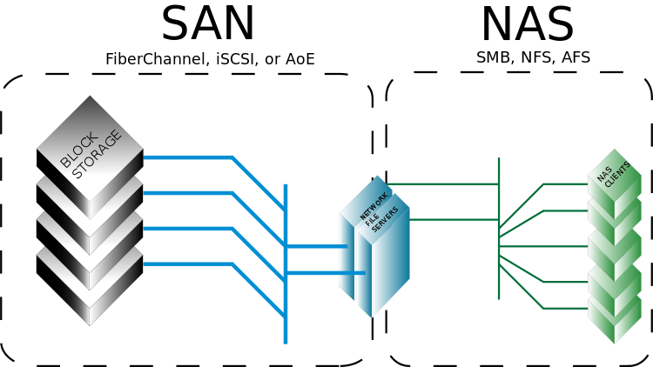
Каждым данным – свое хранилище
Direct Attached Storage (DAS)
RAID, JBOD
Block storage (SAN)
iSCSI, FC, ATAoE, …
File storage (NAS)
NFS, SMB, GPFS, …
Object storage
Key-value storage
Notes:
В докладе будет часто встречаться специфическая терминология, поэтому давайте с неё и начнем. Для начала, определимся о каких именно хранилищах пойдет речь. Ведь для различных видов информации существуют хранилища своего типа.
Их можно условно разделить на несколько типов.
Direct Attached Storage (DAS) – это то, что напрямую вставлено в сервер, совокупность локальных дисков. Его мы будем часто вспоминать, говоря о распределенных хранилищах.
Далее, Block storage и File storage. Название говорит само за себя. Именно о них пойдет речь. Очень часто люди путаются в понятиях SAN и NAS.
Грубо говоря SAN – это хранилища, работающие по протоколу блочного уровня и предоставляющие доступ как к куску данных/диску. Обычно, подключенное хранилище выглядит как диск.
File storage – сюда входят хранилища с файловым интерфейсом.
Еще есть 2 современных вида хранилищ (Object storage и Key-value storage), но о их мы сегодня не затронем.

Slide 6
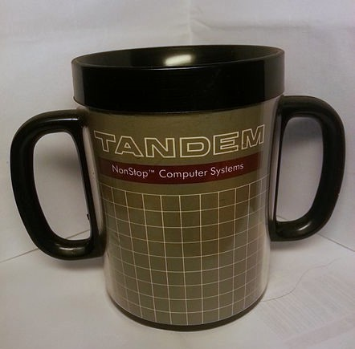
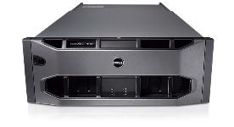
Традиционные системы хранения
Резервируют всё на HW уровне:
Дублированное питание
Двойные «мозги»
Дублированное подключение
Централизованная система принятия решений
Notes:
Обычно промышленные NAS и SAN это несколько юнитовые коробки с откоусточивостью на железном уровне. Они имеют двойные мозги, двойное питание и все их компоненты дублируются на уровне железа.
Их можно представить себе как отказоустойчивую кружку с двойными ручками.
Самое главное – они имеют централизованное место принятия решений, так называемые «мозги». Есть какой-то выделенный блок, которое определяет состояние данных.

Slide 7

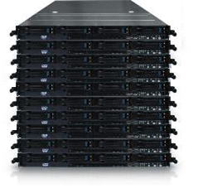
Распределенные системы хранения
Резервируют всё на SW уровне:
HW априори никогда не надежно
Резервирование на уровне SW
Готова к отказу любого компонента
Не требует необычного железа
Распределенная система принятия решений
Notes:
В распределенной системе центр принятия решений не может быть один иначе он будет является единой точной отказа.
То есть система принятий решения должна быть распределенная, иметь устойчивый к сбою.

Slide 8


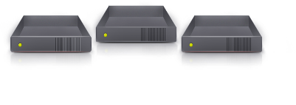
Мы имеем экспертизу
Parallels Cloud Storage
3TB
Высокая производительность
Автоматическая балансировка данных
Out-of-the-box SSD-кеширование
Масштабируемость
Легко расширяется, автоматически масштабируется, реорганизует кластер про добавлении новых дисков/серверов
Server storage capacity and bandwidth no longer limited by individual nodes
Отказоустойчивость
Автоматически управляет отказоустойчивостью и восстановлением
Прозрачная репликация данных
Hard drives connected into storage cluster
1TB
1TB
1TB
Individual hard drives

Slide 9
Как их тестировать?
Notes:
Я сначала расскажу что делать не надо, а потом расскажу что же в итоге нужно делать

Slide 10
Зачем измеряем?
Понять какая предполагается нагрузка на систему
Что и сколько хотим получить от системы
Смоделировать реальную нагрузку

Slide 11
Определиться что хотим получить
Понять какая предполагается нагрузка на систему
Что и сколько хотим получить от системы
Смоделировать реальную нагрузку
Позволяет:
Понять что действительно важно, а что нет
Числено определить требования
Понять характер нагрузки, основные сценарии
Сколько нод работает с хранилищем
Notes:
Максимально приближенный к реальной нагрузке
Производительность полученная с одной ноды не дает представления о производительности системы в целом
Лучше постепенно менять параметры

Slide 12
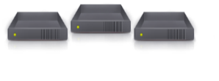
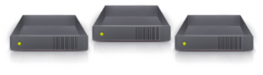


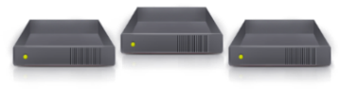



Как это влияет на сценарий
Файловый
сервер
VPS кластер
VPS хостинг
Notes:
Если файловый север, то у нас есть только один хост осуществляет нагрузку на все хранилище. Т.е. хранилище должно максимально быстро уметь обслужить один хост.
В сценарии же кластера для VMок (VPS хостинг), кластер должен уметь обслуживать несколько хостов.
Либо у вас кластероное хранилище совмещено с вычислительными нодами и нагрузка на сам кластер идет изнутри на тех же самых нода. Учитывайте расстояние между компонентами, разнесенными друг от друга.
По сути это 3 разных сценария. Нужно не забывать о сети (пропускной способности) и расстоянии (latency).
Если предполагается, что все сервисы работают с хранилищем одновременно, то необходимо гразить хранилище одновременно со всех нод. Результат замеров для одной ноды умноженный на количество нод не даст вам даже похожего результата с реальностью.

Slide 13
Какой сценарий выбирать?
Советы:
Максимально приближенный к реальной нагрузке
Производительность полученная с одной ноды не дает представления о производительности системы в целом, нужно нагружать со всех серверов
Лучше постепенно менять параметры

Slide 14
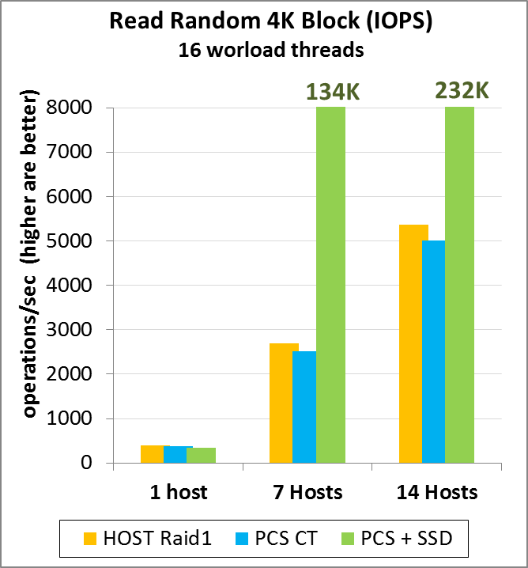
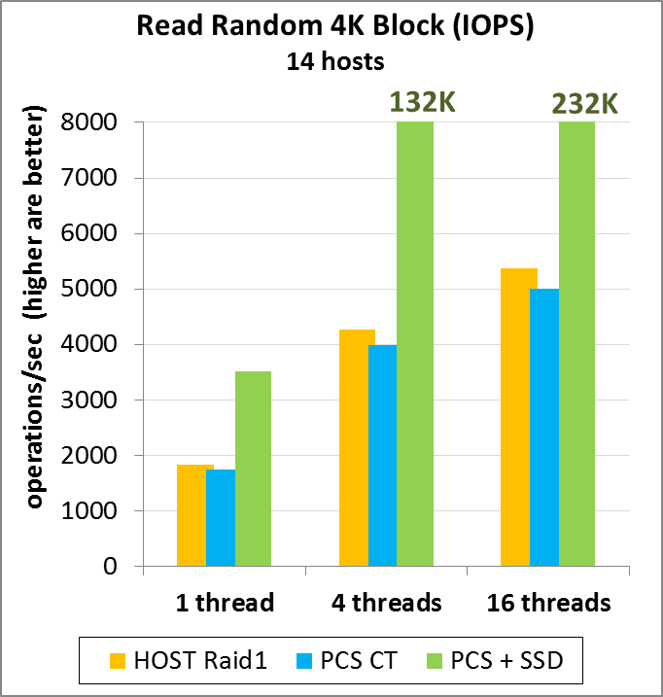
Как делаем мы
Горизонтальное масштабирование:
Вертикальное масштабирование:

Slide 15
Не нужно использование хорошо сжимаемые шаблоны данных
Самый популярный неправильный тест:
dd if=/dev/zero of=/dev/sda size=1M
Улучшенный вариант, но по-прежнему неправильный :
dd if=/dev/urandom of=/dev/sda size=1M
Правильно:
dd if=/dev/urandom of=/tmp/rnd_f size=1M
dd if=/tmp/rnd_f of=/dev/sda size=1M oflag=direct
Notes:
Многие системы (в том числе HW, SSD) имеют специальные тригеры на обработку нулевых данных.

Slide 16
Не пренебрегайте статистикой
Отведите не меньше минуты на проведение теста
Лучше – дольше
Проводите один тест несколько раз, чтобы сгладить отклонения
Делайте паузу между тестами
Notes:
Я сначала расскажу что делать не надо, а потом расскажу что же в итоге нужно делать

Slide 17
Используйте большой working set
Плохой пример: iozone – имеет маленький working set, поэтому меряет память
Производительность RAID контроллера при различном working set:
512 MB file – 100’000 IOPS
2048 MB file – 3’000 IOPS
Notes:
Типичная проблема тестов, как Iozone

Slide 18
Убедитесь, что сравнение честное
Всегда сравнивать только «Яблоки с Яблоками»:
Одинаковое железо
Одинаковая нагрузка
Одинаковый уровень отказоустойчивости
Notes:
Это – самая распространённая ошибка. Всегда надо спрашивать себя: «А честное ли это соревнование?».
Система

Slide 19
Тестируем Sync()
Write() и Read() – это не все операции над блочным хранилищем
Необходимо тестировать sync()
Операции sync() и fdatasync() требуют записи данных из кешей на диск

Slide 20
Масштабируемость Sync()/flush
Во сколько раз массив из дисков способен сделать больше операций sync()/flush по сравнению с одним диском?
Тип | Входящих дисков | Кол-во Sync() / сек
1 disk | 1 | X
RAID 1 | N | X
RAID 0 | N | X
RAID 5/6 | N | X
RAID 10 | N | X
Данные должны быть сброшены на каждом диске!

Slide 21
Sync() в распределенной системе
Здесь будет картинка показывающая, что Sync в распределенной системе приводит к Sync на нескольких удаленных дисках

Slide 22
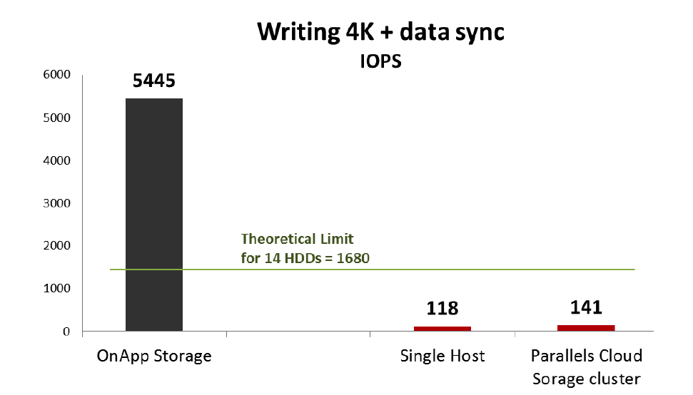
Результат тестирования
*Parallels Cloud Storage 6.0: pstorage-5.0.1-440 ; OnApp Cloud 3.0: onapp-store-install-3.0.0-24, onapp-cp-install-3.0.0-20
Notes:
Проверить это казалось бы очень просто. Н

Slide 23


Раздатка
Скачать методологию:
Скачать at_io_iops:
Notes:
Типичная проблема тестов, как Iozone

Slide 24
Консистентность

Slide 25
Консистентность
Строгая консистентность (англ. strict consistency) гарантировано возвращает значение, записанное самой последней операцией "запись” Примеры: Parallels Cloud Storage, Lustre, …
Консистентность в конечном счете (англ. eventual consistency) гарантирует, что, в отсутствии изменений данных, в конечном счете все запросы будут возвращать последнее обновленное значение. Примеры: DNS, Amazon S3, …
Notes:
Строгая консистентность гарантирует, что вы прочитаете строго то, что записали. Всегда. Представить это можно как транзакционную базу данных, где добавив и закоммитив новую строчку в базу вы полностью уверены, что она в этом базе есть.
Eventual consistency не гарантирует, что вы прочитаете новые данные
NFS – “Close-to-Open Consistency”

Slide 26
Как проверять консистентность?
Решение:
Записать данные и прочитать их
Проблемы:
Кеши
Распределенность системы
Консистентность системы связана с её устойчивостью к сбоям
Notes:
Проверить это казалось бы очень просто. Но запись фактически может пройти в кеш вместо того чтобы упасть на диски.
Так как система распределенная, то кеш может быть даже не на локальной машине, а где-то в кластере.
Поэтому нужно тестировать консистентность во время моделирование сбоя компонент, чтобы убедиться, что данные реально лежат на дисках.

Slide 27
Чем проверять консистентность?
Утилита «hw_flush_check»
Принцип работы:
Клиент-серверное приложение
Клиент записывает данные и посылает Sync
По окончанию Sync, посылает отчет на сервер
После отключения питания сервер проверят сохранились ли данные
Здесь будет анимация объясняющая принцип работы
Notes:
Моделируем проблему на оборудовании, а hw_flush_check позволяет проверить сохранились ли данные.

Slide 28
Как железо влияет на SDS?

Slide 29
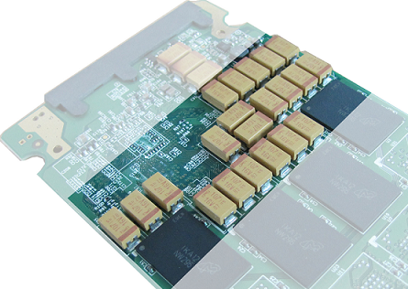
Консистентрость данных на SSD
Тот же подход применим к тестированию железа:
SSD, RAID-контролеров, SAN
SSD не теряющие данные имеют конденсаторы
Ищите в спецификации к SSD:
Intel: Enhanced Power Loss Data Protection
Samsung: Cache Power Protection
Kingston: Power-Failure Support
OCZ: Complete Power Fail Protection
Notes:
SSD – это мини компьютер, с кэшем (RAM)

Slide 30
Консистентрость. Выводы
SW и HW необходимо тестировать на сохранность данных
Используем для этого утилиту hw_flush_check
Не используем SSD для ноутбуков в серверах
Покупаем SSD с Power Loss Protection
Покупаем SSD с большим сроком службы (durability)

Slide 31
Раздатка
Скачать hw_flush_check:
Notes:
Типичная проблема тестов, как Iozone

Slide 32
Время восстановления

Slide 33
Наработка на отказ
Наработка на отказ связана со скоростью восстановления данных
The mean time to data loss (MTTDL) — среднее время наработки до потери данных: MTTDL ~= 1 / T^2
Вывод: Чем быстрее система восстанавливает данные, тем выше наработка на отказ

Slide 34
Как проверить?
Сценарий:
Записать значительный объем данных
Отключить компонент
Замерить время до полного восстановления данных
Результат:
Сильно зависит от архитектуры

Slide 35
Время восстановления RAID
Тип | Чтение с рабочих дисков | Запись на новый диск
RAID 0 | n/a | n/a
RAID 1 | 1 | 1
RAID 5/6 | 1 (но читает со всех) | 1
RAID 10 | 1 | 1
Если на диски идёт нагрузка, то время будет значительно больше

Slide 36
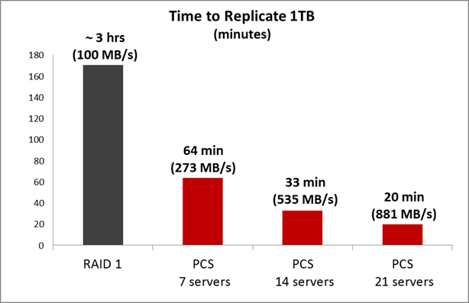
Сравнение скорости восстановления

Slide 37
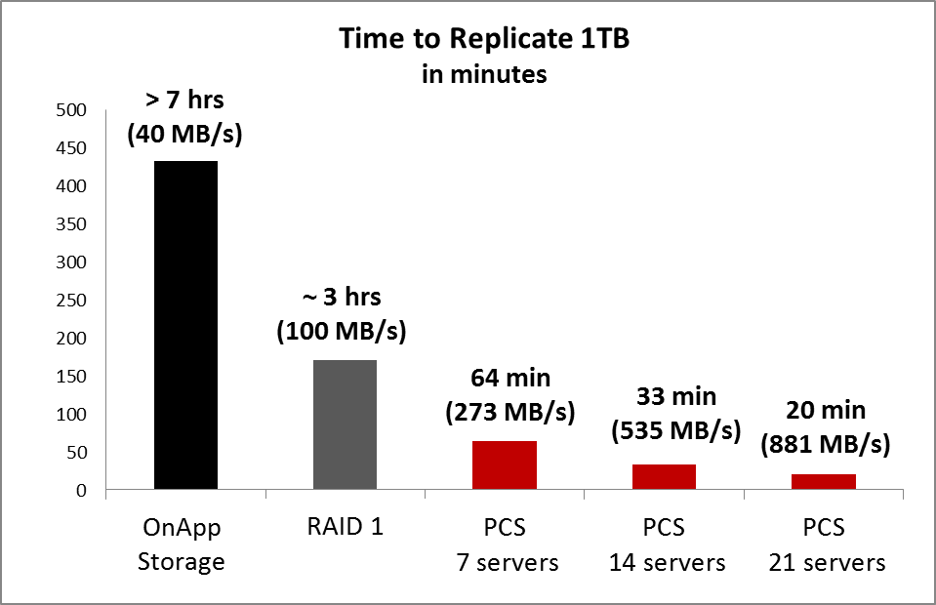
Сравнение скорости восстановления
Notes:
Любое хранилище, которое имеет дисковые группы, покажет производительность ниже

Slide 38
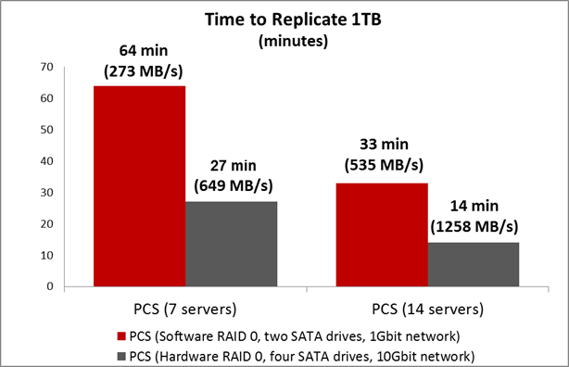
Сравнение скорости восстановления

Slide 39
Q&A

